Slide 1
Spoznali smo pravila za pisanje stvarnih lastnih imen.
Danes bomo
naredili
nekaj vaj …

Slide 2
Reši naloge.
V zvezek lahko zapisuješ samo rešitve.
Naslove knjig zapiši s pisanimi črkami.
KEKEC NAD SAMOTNIM BREZNOM, JANKO IN METKA, ZLATA LADJA, PRIGODE KOZE KUNIGUNDE,
ŽIVALSKE NOVICE, GENIJI V KRATKIH HLAČAH,
SOVICA OKA, DNEVNIK NABRITEGA MULCA.

Slide 3
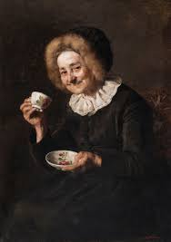
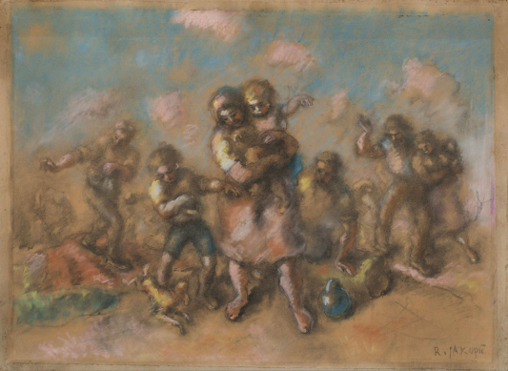
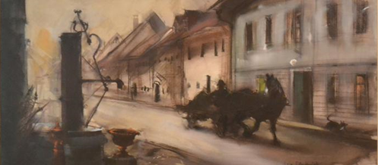
SpodnjE slikE so ustvarili slovenski likovni
umetniki. Avtorje in naslove likovnih del napiši
s pisanimi črkami.
RIHARD JAKOPIČ
DRUŽINA
DORA PLESTENJAK
ŠKOFJA LOKA
IVANA KOBILICA
KOFETARICA
https://www.google.com/search?q=Kofetarica&sa=X&stick=H4sIAAAAAAAAAONgFuLUz9U3MMoxKKtQ4tVP
https://www.google.com/search?q=rihard+jakopi%C4%8D+dru%C5%BEina&bih=763&biw=1600&hl=sl&tbm
https://www.google.com/search?q=dora+plestenjak+slike&tbm=isch&ved=2ahUKEwiqtpHsuLPpAhXyMewKHZ5_C24Q2-cCeg

Slide 4
3. Povedi prepiši s pisanimi črkami.
Dedek Tomaž vsako jutro bere PRIMORSKE NOVICE. Zvečer pa novice spremlja v televizijski oddaji ODMEVI.
V filmu sreča na vrvici se je matic zaljubil v mileno.
ŠESTOŠOLCI SO OBISKALI NARODNI MUZEJ V LJUBLJANI.
Rešitve dobiš prihodnjič.

